Slide 1
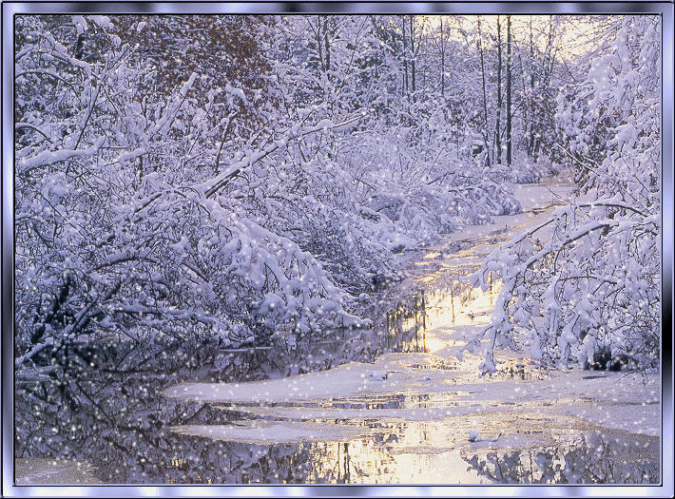


¿EXISTE
EL
YETI?
Ernesto Cortázar
JOSE LUIS

Slide 2
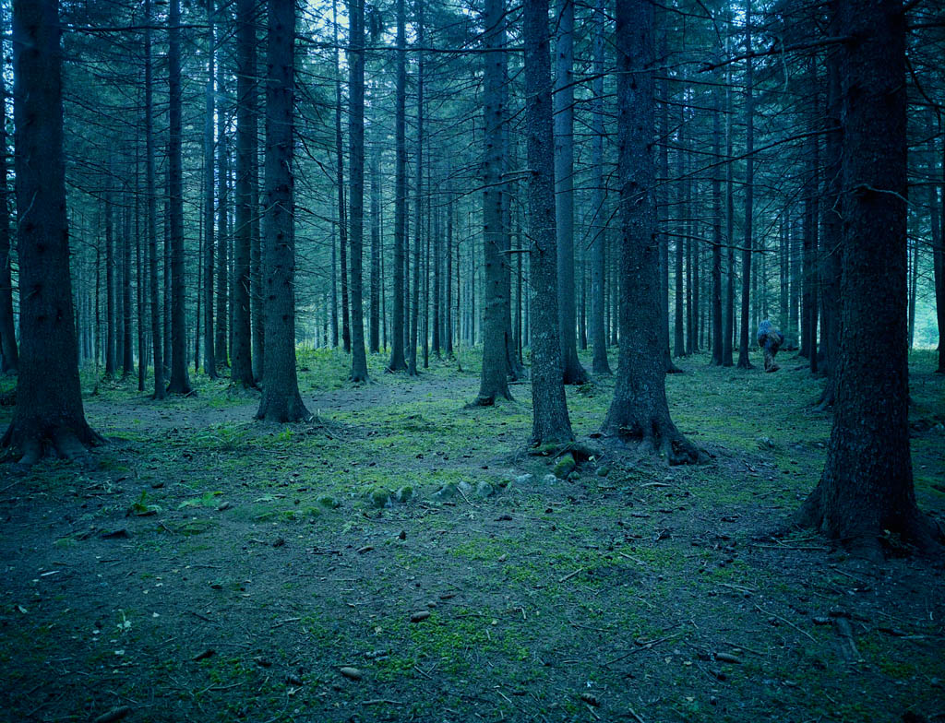

Slide 3
El yeti o abominable hombre de las nieves (o Migou para los tibetanos del Himalaya) podría ser un críptico interpretado como un simio gigante emparentado con el Pie Grande norteamericano. Ante la ausencia total de pruebas, sólo se cuenta con relatos que lo describen como un simio gigante bípedo que se cree está localizado en las zonas boscosas de la cordillera del Himalaya, pero otras fuentes indican que podría ser una variedad de oso albo lanudo similar al Oso polar.

Slide 4
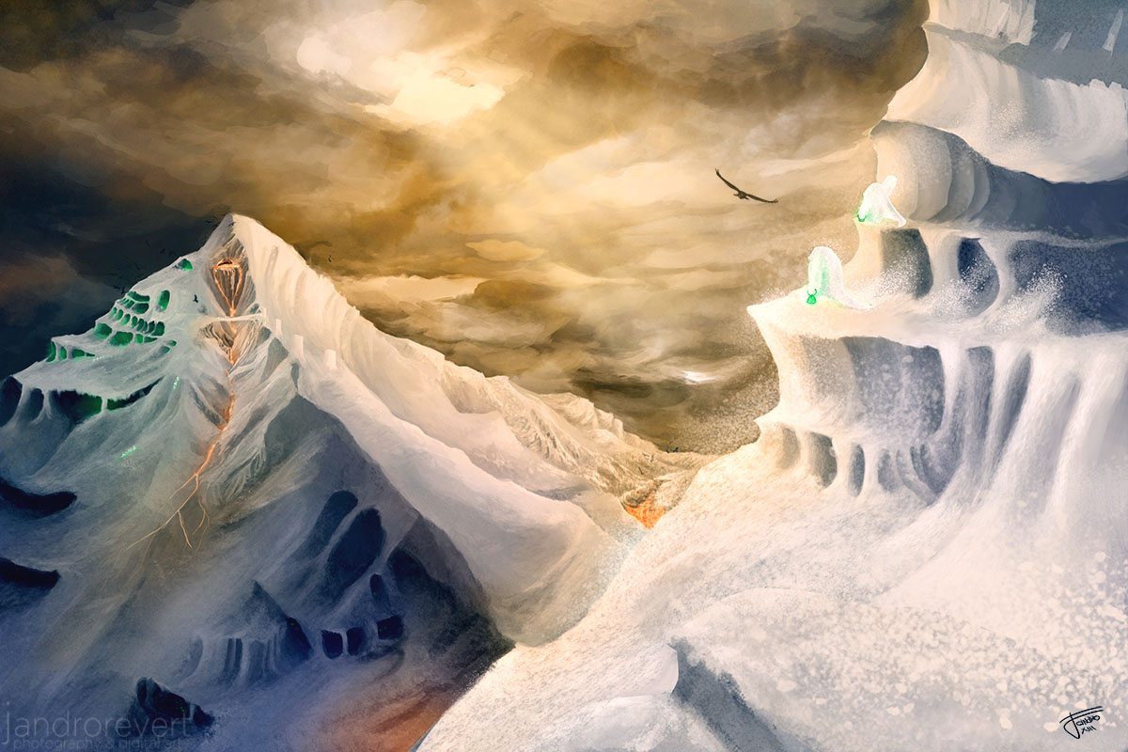

Slide 5
Quienes creen en su existencia lo consideran pariente lejano del orangután que habitó en esta cordillera hace millones de años; y que por las características que presentaría, posiblemente esté emparentado con el Pie Grande y el Wendigo. Sin embargo, no existen pruebas concluyentes de la existencia de este primate. Incluso otras investigaciones relacionan al Yeti con los osos. En algunos monasterios de Nepal se conservan restos supuestamente pertenecientes al Yeti, pero que posteriormente se ha demostrado pertenecen a un tipo de cabra local. Por otra parte es muy dudosa la existencia de simios de semejante tamaño.

Slide 6
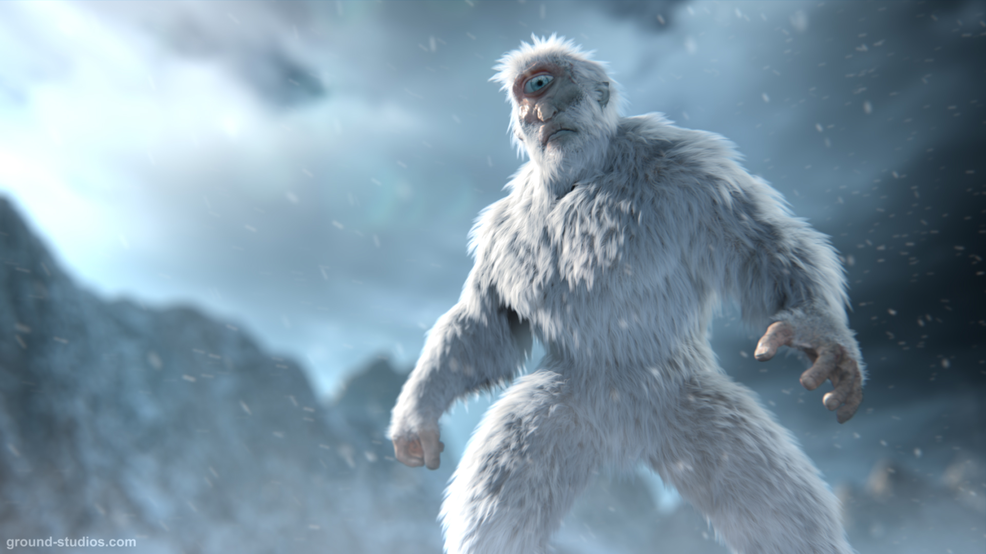

Slide 7
Hay quienes lo niegan, como el paleontólogo Juan Luis Arzuaga, afirman que los primates en general y los simios en particular sólo viven en lugares donde existen frutas todo el año, es decir, en las zonas tropicales. Además no hay primates en las estepas, ni en los pinares mediterráneos, ni en los bosques de coníferas.
Por otro lado, el montañero, periodista y jurista César Pérez de Tudela afirmó haber avistado a la bajada del Annapurna, en 1973, al yeti.

Slide 8
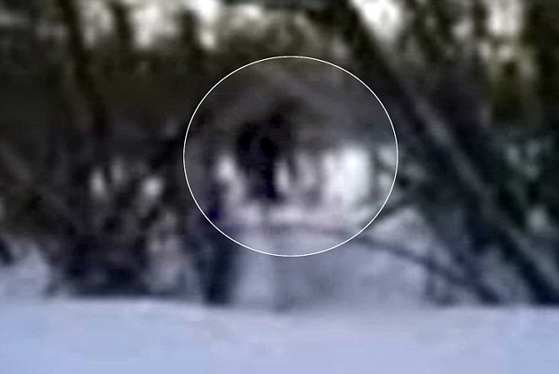

Slide 9
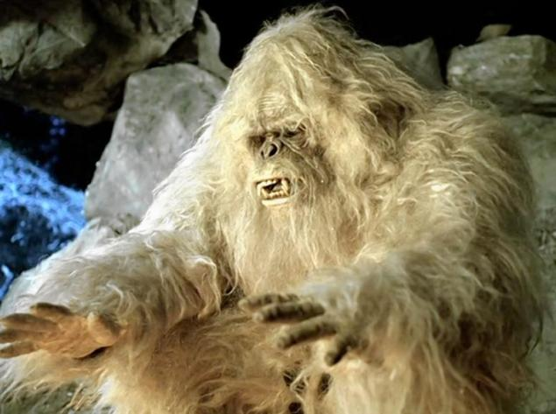

Slide 10
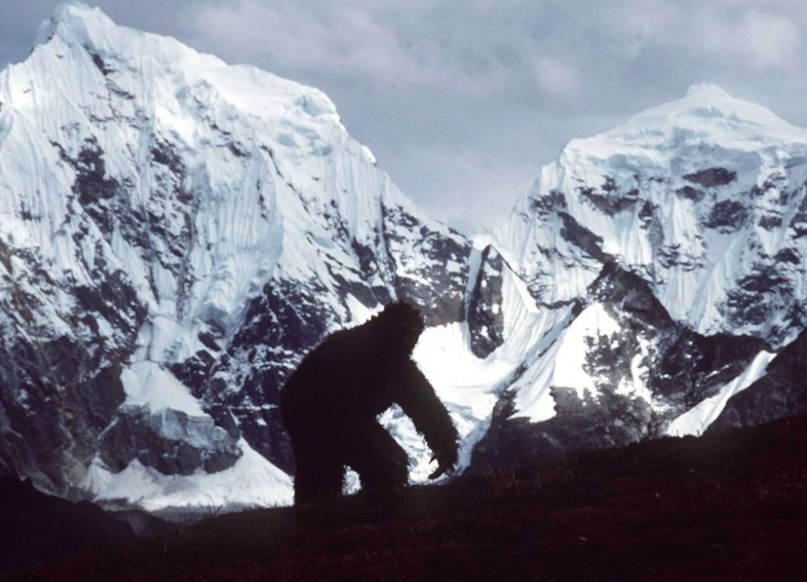

Slide 11
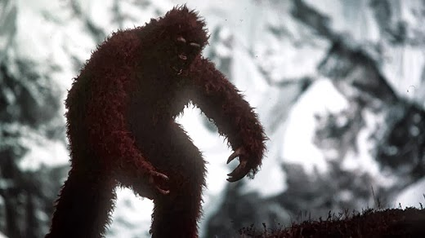

Slide 12
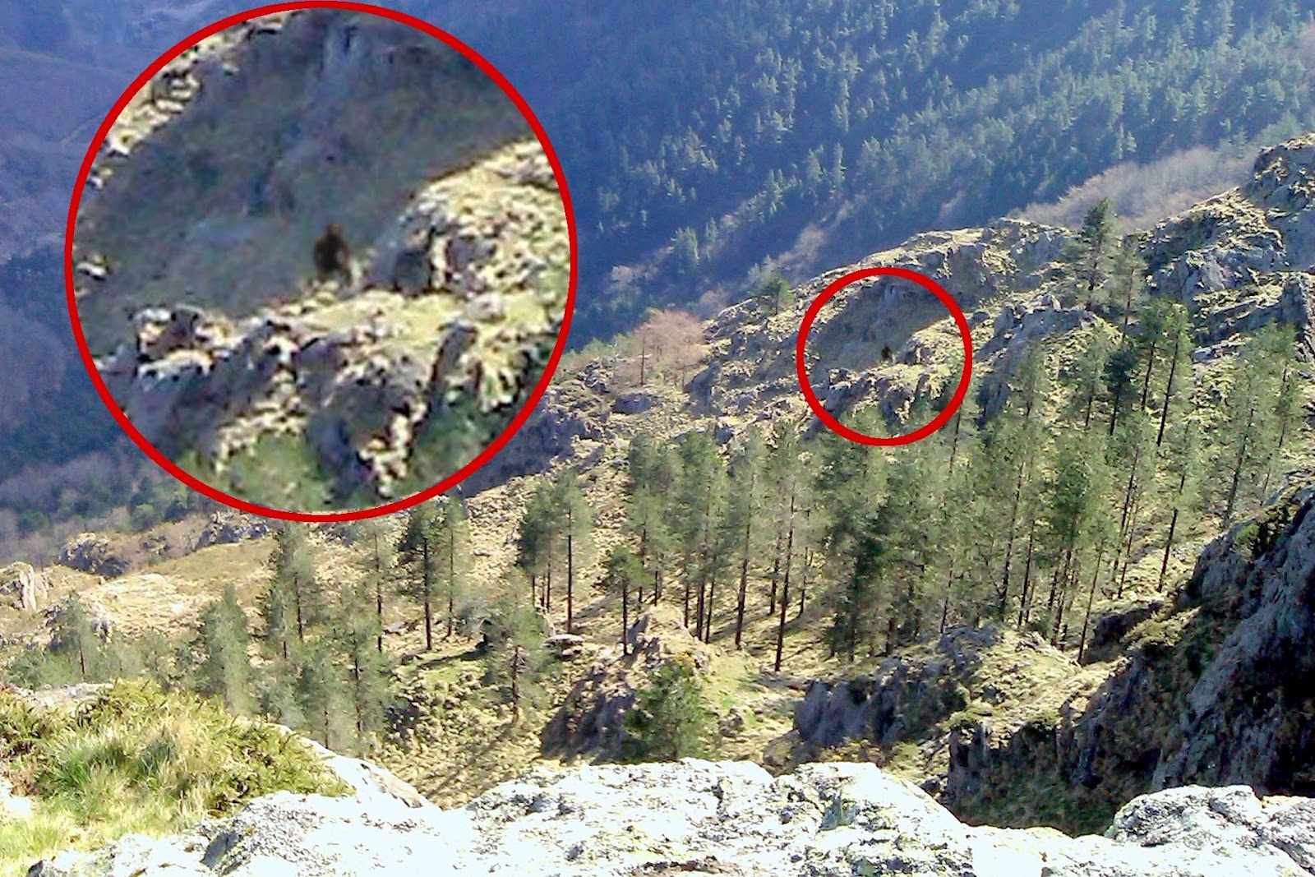

Slide 13
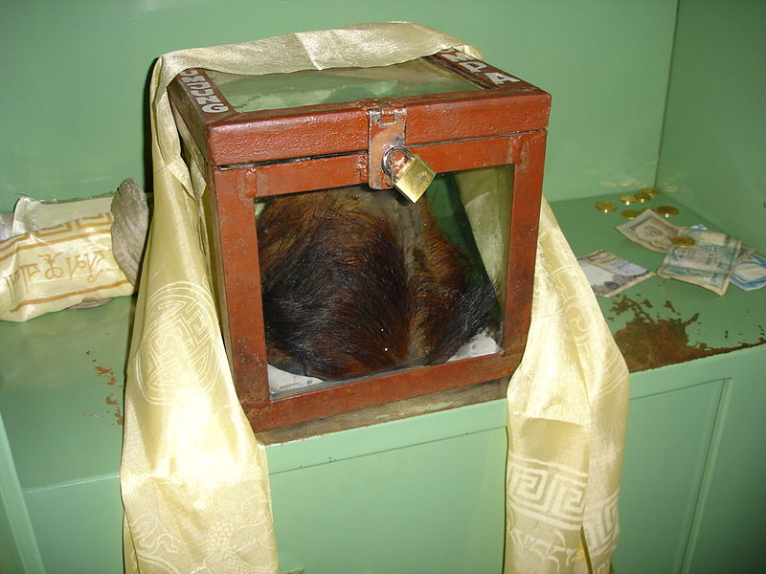
Supuesto cuero cabelludo de un Yeti, en el monasterio Khumjung, en Nepal.

Slide 14
En el año 2008, un grupo de investigación japonés encabezado por el científico Yoshiteru Takashi, líder del proyecto Yeti nipón, recorrió durante 42 días la región de alta montaña Dhaulagiri IV dejando constancia de haber fotografiado presuntas huellas de unos 45 cm de longitud del escurridizo primate. Takashi asegura que volverá a Nepal y al Tíbet durante los próximos años y no dejará el proyecto hasta que su grupo obtenga pruebas fehacientes de la existencia del ser legendario más buscado del planeta. El Yeti también es llamado "El Mono Dorado“.

Slide 15
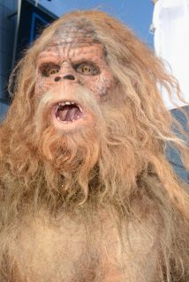
Es de notar que en todos los relatos de avistamientos jamás se menciona más de un individuo. Por ello una objeción muy importante es el hecho que la supervivencia de toda especie requiere la existencia de una población de cierto tamaño, con individuos de diversas edades e incluyendo formas juveniles- que jamás se han referido -, lo que hace muy difícil justificar un ocultamiento de tal población por un tiempo prolongado, como se asevera.

Slide 16
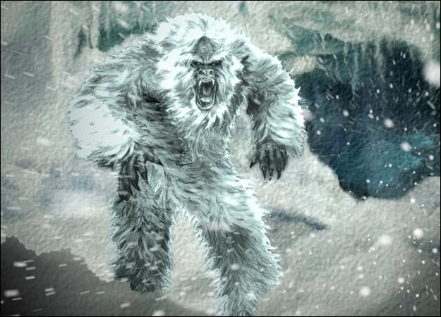

Slide 17
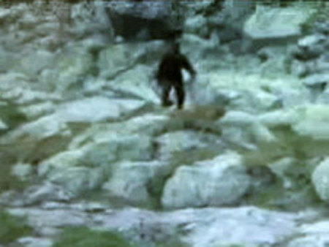

Slide 18
En algunos monasterios de Nepal se conservan restos supuestamente pertenecientes al Yeti, pero que posteriormente se ha demostrado pertenecen a una especie de cabra local. Por otra parte es muy dudosa la existencia de simios de semejante tamaño. En los monasterios budistas de Khumjung, Pangboche y Namché Bazaar, en Nepal, se dice que conservan como reliquias los cueros cabelludos o escalpos de Yetis (además de una supuesta mano incorrupta en el de Pangboche). En 1961, tras un estudio efectuado de la cabellera de Khumjung, se dio a conocer que pertenecía a otra especie de animal, un pariente del rebeco, el serau del Himalaya (Capricornis thar) y no un primate desconocido. El objeto en cuestión, es un tipo de caperuza que suelen utilizar los monjes en las danzas rituales. La de los otros monasterios estabán igualmente confeccionadas. Estos artilugios se veneran y son considerados auténticas reliquias por parte de los monjes del monasterio porque son antiguos, tienen más de trescientos años.

Slide 19
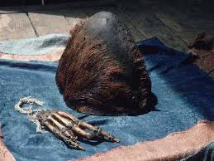

Slide 20
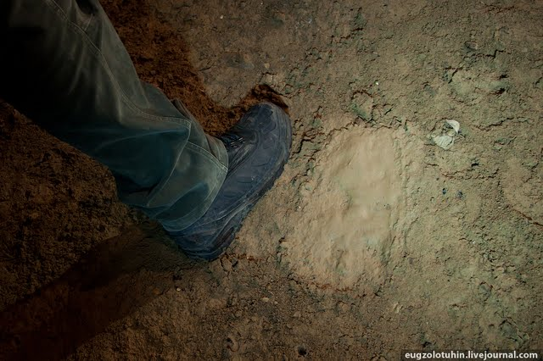

Slide 21
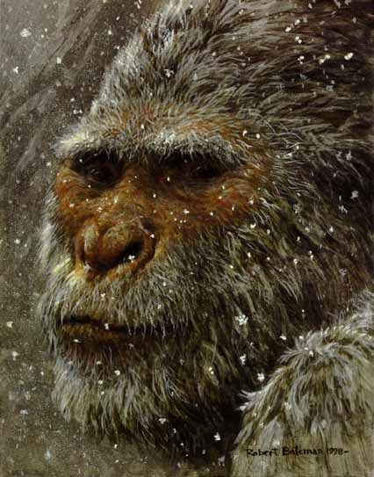
El chuchuna es la versión rusa del Yeti. Habitaría supuestamente en el frío eterno de Siberia y, al igual que del Yeti y del Pie Grande, se dice que sería muy difícil verlo. S. Nikolaye propuso como explicación que los chuchunas serían unos de los últimos sobrevivientes de los aborígenes.

Slide 22
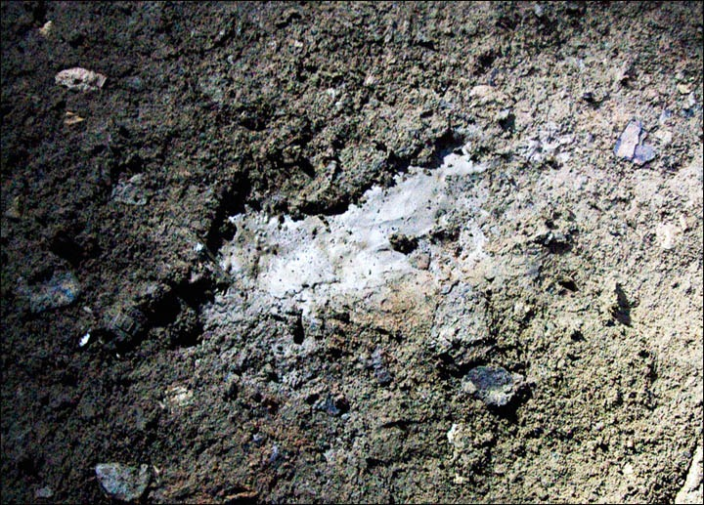

Slide 23
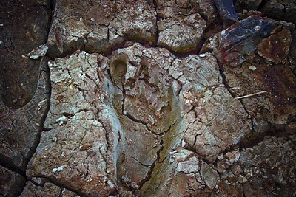

Slide 24
Bryan Sykes, un profesor de genética humana de la Universidad de Oxford, afirma haber resuelto el misterio que rodea a Yeti, una criatura también conocida como el Pie Grande o el Abominable Hombre de las Nieves.
En pocas palabras, el investigador afirma que, después de analizar unos pelos de Yeti supuestamente encontrados en el Himalaya, llegó a la conclusión de que, lejos de ser un producto de la imaginación de la gente, esta criatura es probablemente un cruce entre un oso polar y un oso pardo.
Por otro lado, dado que las muestras de pelo coinciden con las de una especie de oso polar que vivió en la Tierra hace unos 120.000 años, es posible que Yeti sea un descendiente del antepasado del actual oso polar.
“Este oso, que nadie ha visto con vida, podría todavía estar ahí. Sería una especie de híbrido y, si su comportamiento es diferente al de osos normales, como dicen los relatos, creo que eso bien podría ser la fuente del misterio y de la leyenda“.

Slide 25
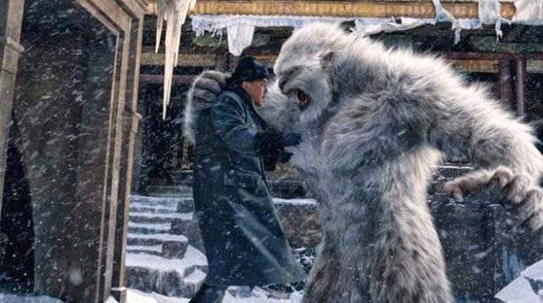

Slide 26
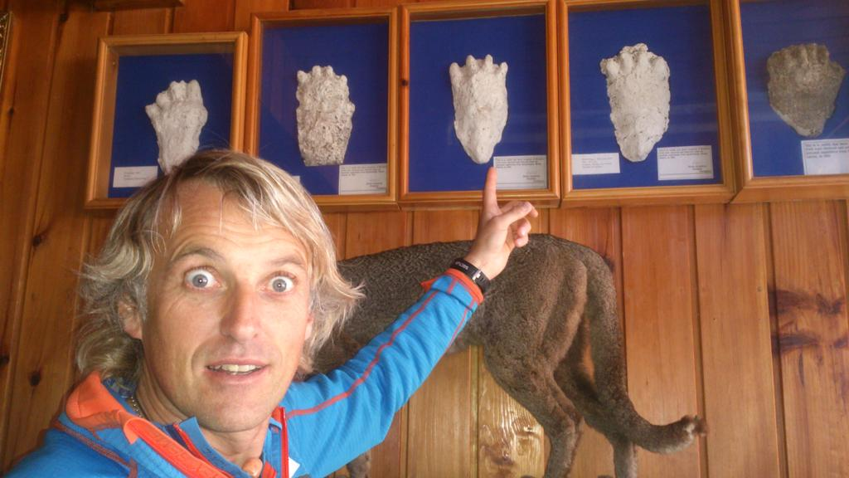

Slide 27
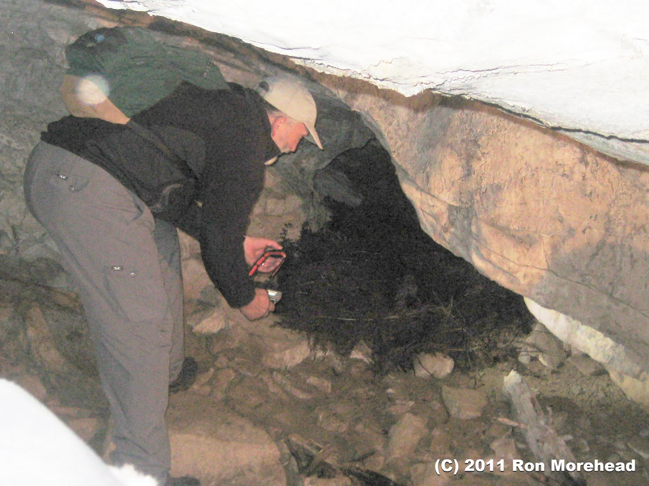

Slide 28
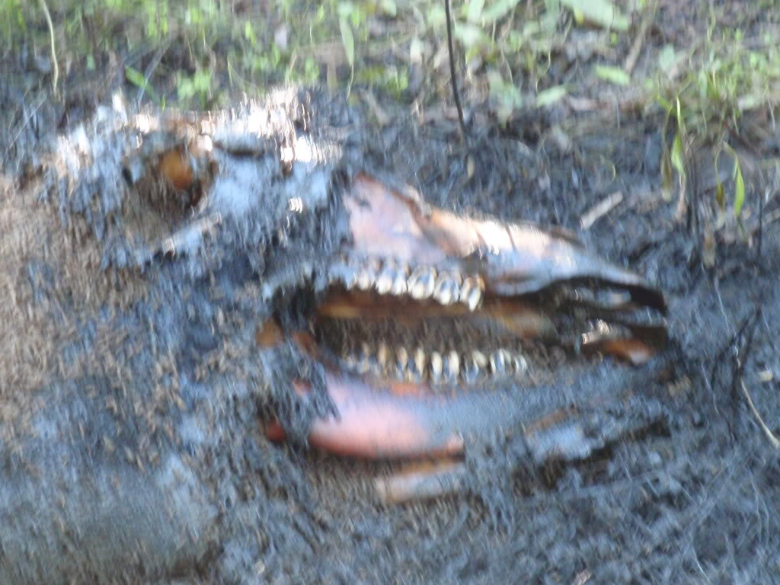

Slide 29
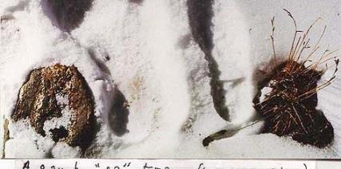

Slide 30
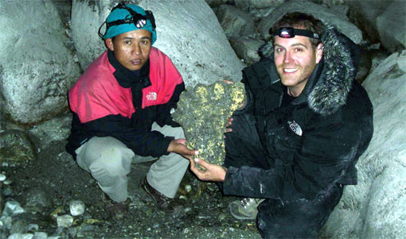

Slide 31
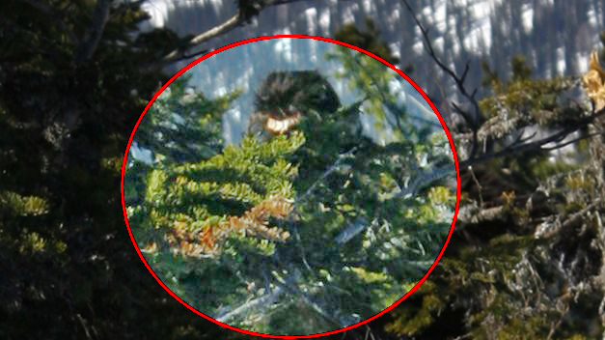

Slide 32
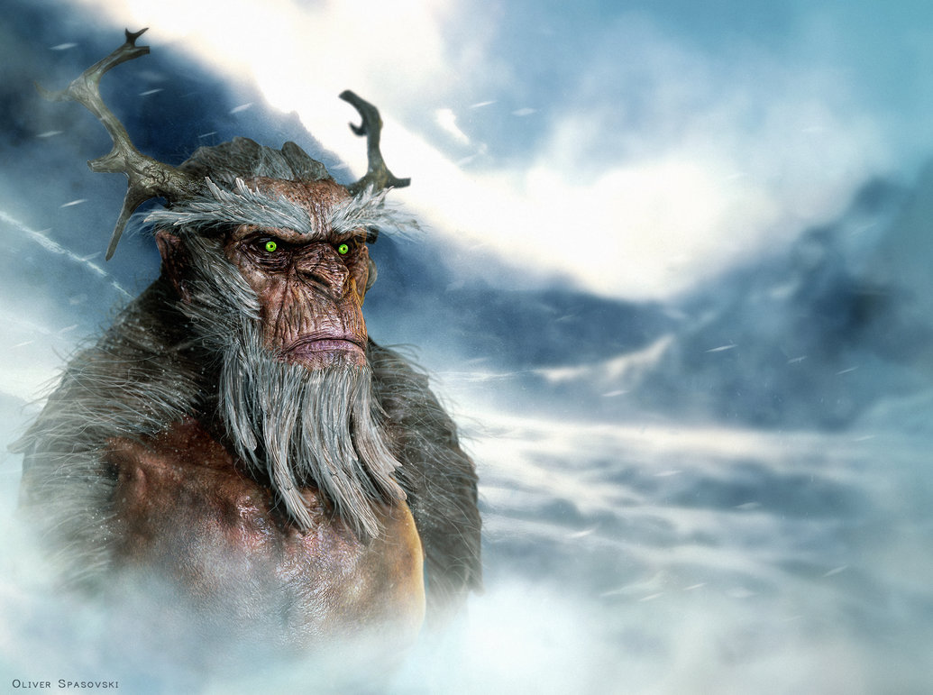

Slide 33
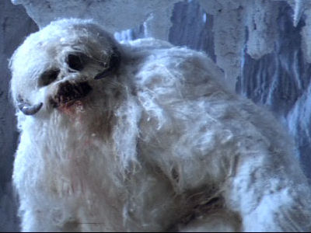

Slide 34
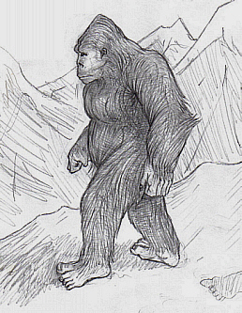

Slide 35
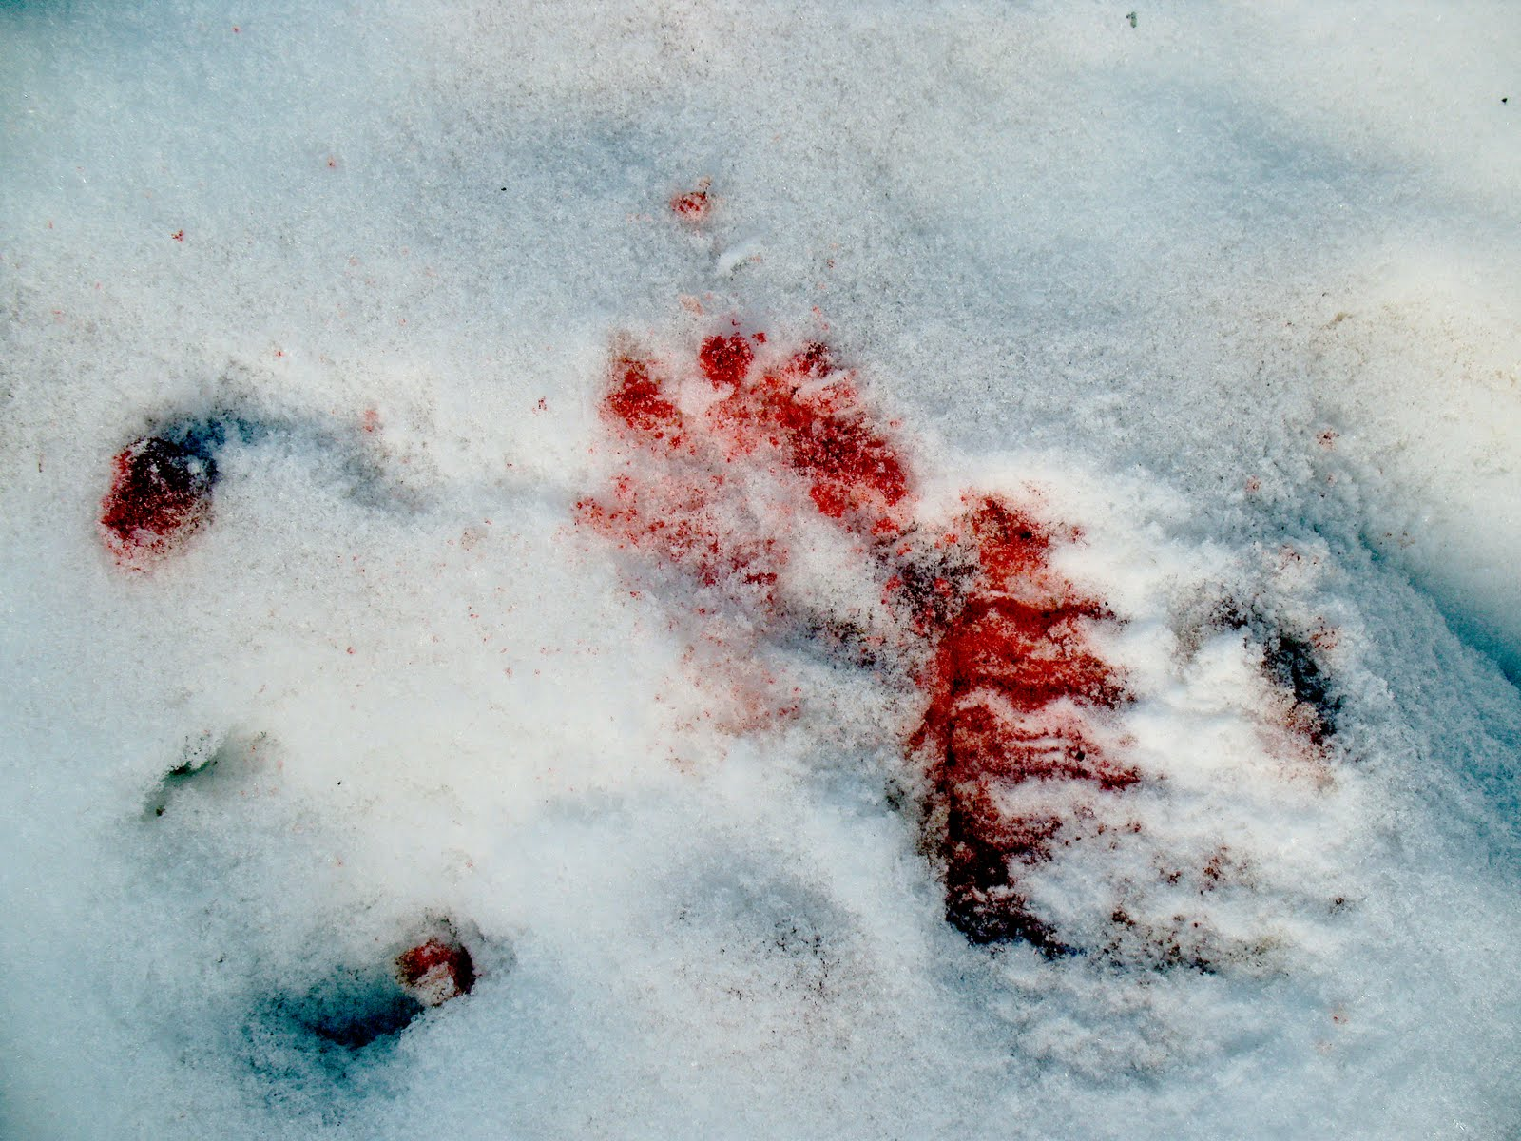

Slide 36


Slide 37
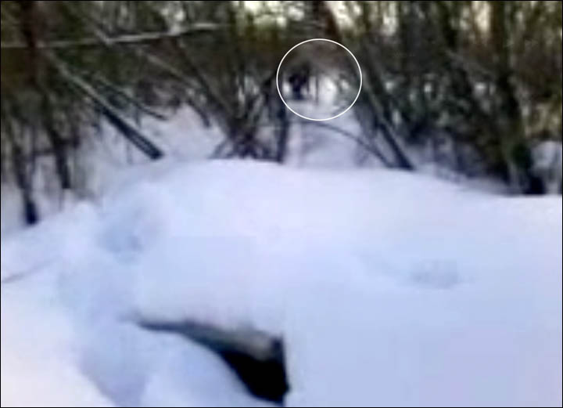

Slide 38
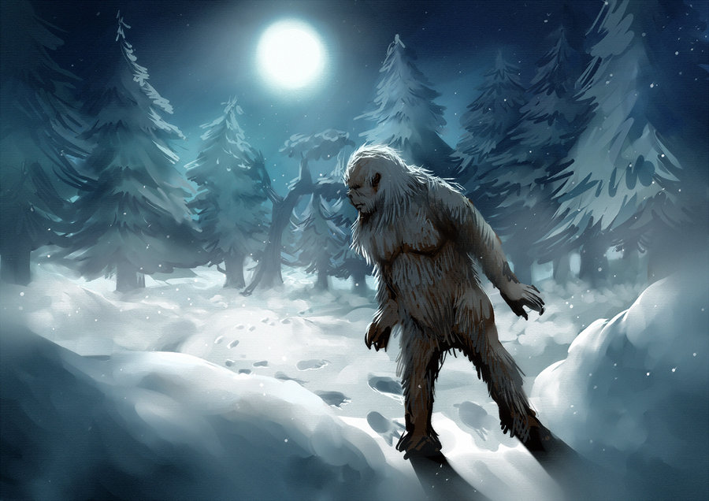

Slide 39
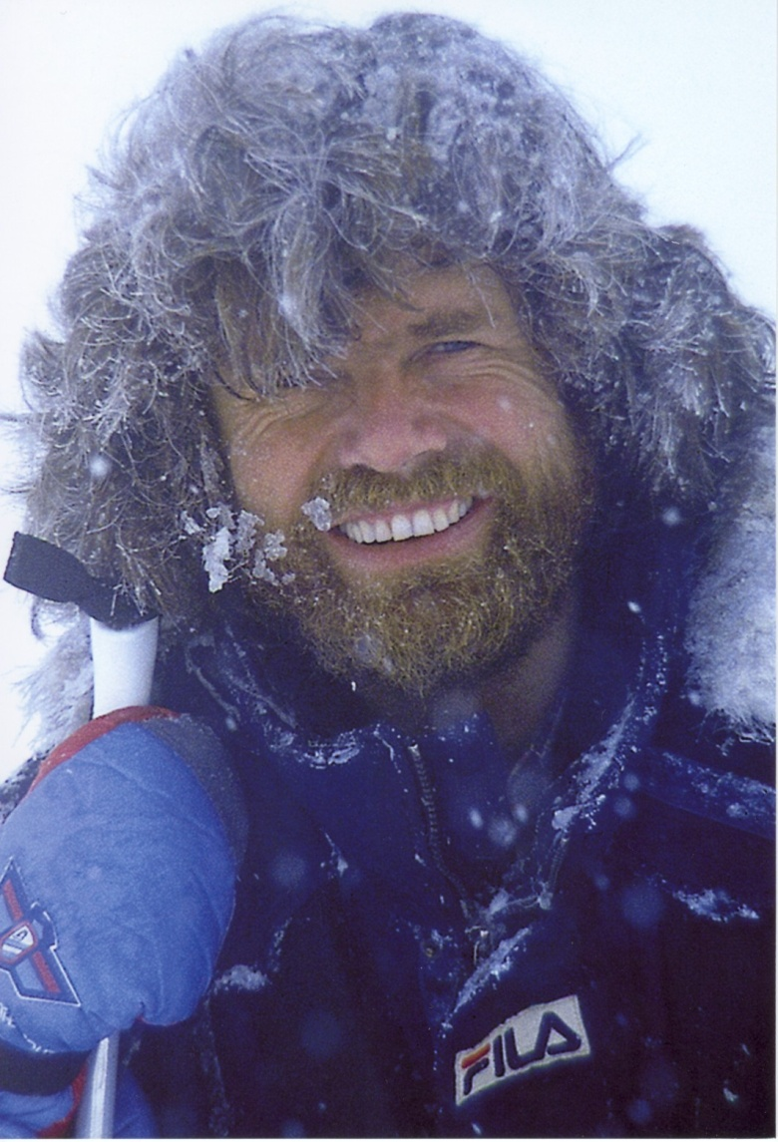
Por otro lado, Reinhold Messner, primer alpinista en subir al Everest sin oxígeno, primero en hacerlo en solitario, primero en coronar los 14 ocho miles, considerado el mejor alpinista del mundo, acostumbrado a vivir en la zona, tras realizar un avistamiento dedicó unos años a su estudio y ha escrito un libro sobre el tema, identificando al ser con el jemo o jemong, el oso pardo tibetano , animal nocturno, grande, que puede caminar a dos patas, de color variable, siempre solitario salvo cuando busca pareja o durante la cría, siendo muy temido por su gran fuerza por los habitantes de la zona, ya que ha causado muchas muertes. Otras fuentes señalan lo mismo, se trataría de un oso similar al oso pardo polar noruego de tipo lanudo adaptado a las alturas.

Slide 40
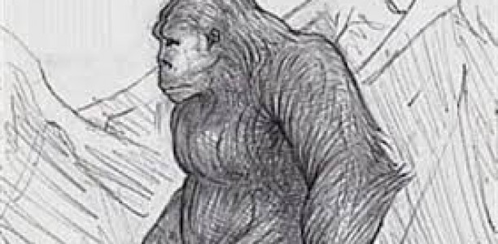

Slide 41
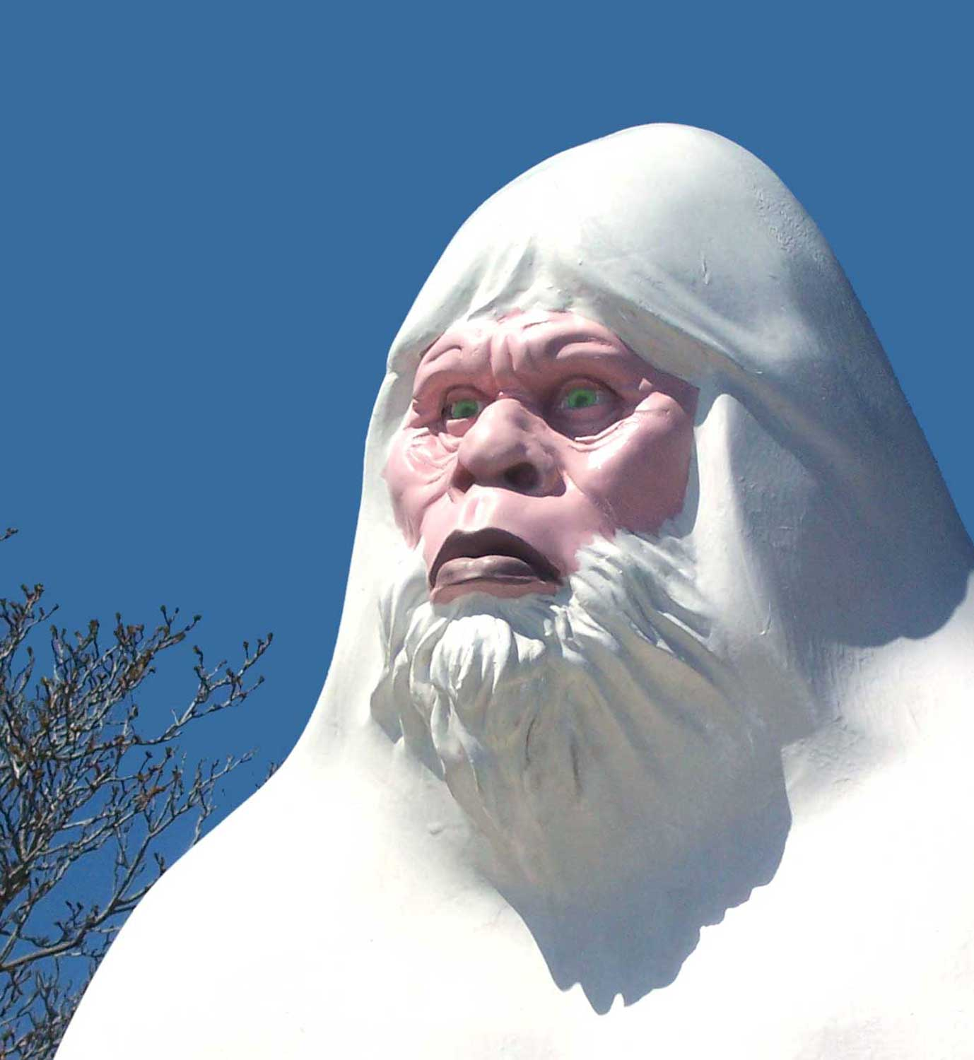

Slide 42
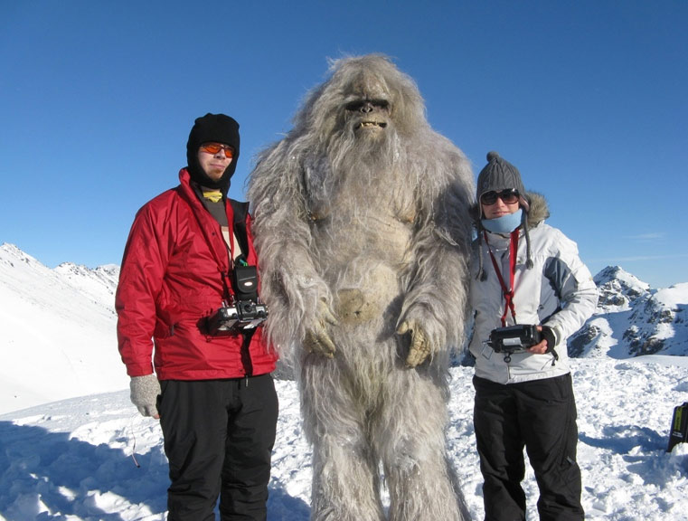

Slide 43
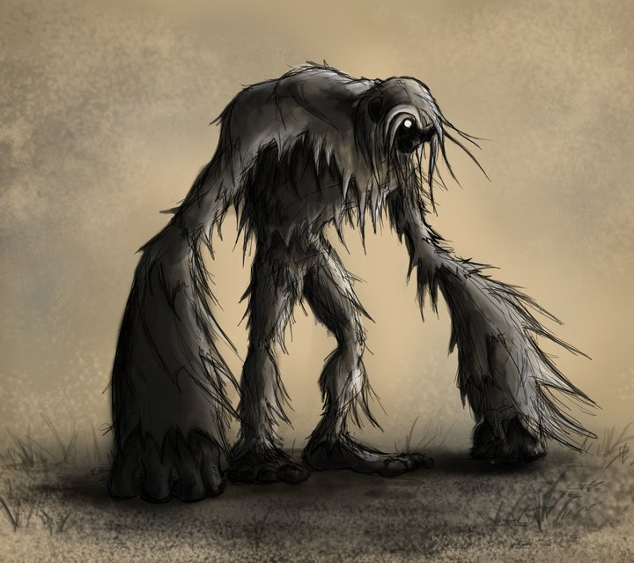

Slide 44
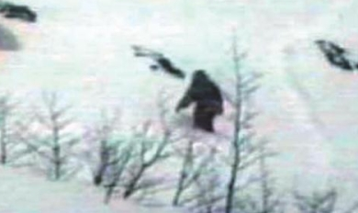

Slide 45
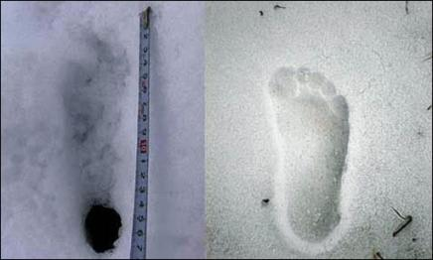

Slide 46
El experto alpinista español José Ramón Bacelar logró en noviembre de 2006 ser el primer occidental en atravesar a pie el Alto Dolpo-Mustang, en la cordillera del Himalaya. Pero más extraordinario aún que esta proeza deportiva en tan desolado paisaje fue lo que encontró en una ladera cubierta por las nieves perpetuas, a 5.700 metros de altura: las huellas del Yeti.

Slide 47
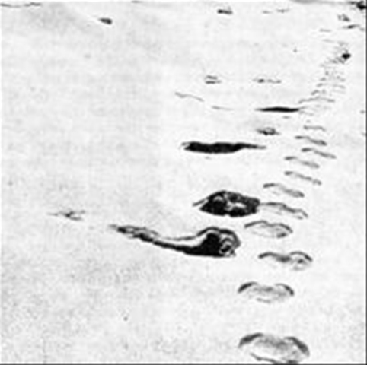

Slide 48
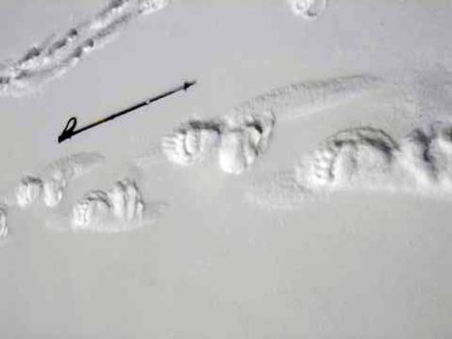

Slide 49
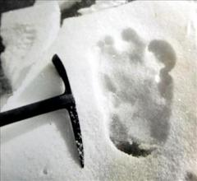

Slide 50
Personalmente yo me decanto por la teoría del úrsido envuelta en una maravillosa maraña de leyendas, pues parece imposible que un mono pueda llegar a tan remotos rincones carentes de comida, y mucho menos un homínido. ¿Y tú qué piensas? ¿Crees que existe el Yeti?
Realidad o ficción, lo cierto es que las fotos de José Ramón Bacelar son todo un misterio por desvelar.

Slide 51
  UN FUERTE ABRAZO QUE TENGAS UN BUEN DIA
JOSE LUIS

Slide 52



Accede a la sección que desees desde aquí:
Propia Creación
De la Red
Dedicatorias | Fechas Especiales | Graciosos
Historia y Arte | Lugares | Musicales
Naturaleza y Ciencias | Política | Reflexión
Religiosos | Románticos | Salud
Dedicatorias | Fechas Especiales | Graciosos
Historia y Arte | Lugares | Musicales
Naturaleza y Ciencias | Política | Reflexión
Religiosos | Románticos | Salud
Si deseas recibir pps periódicamente en tu correo electrónico subscríbete aquí:

